Slide 1
HSK1 · 词汇总复习
Cíhuì zǒng fùxí — ôn tập từ vựng theo chủ đề

Slide 2
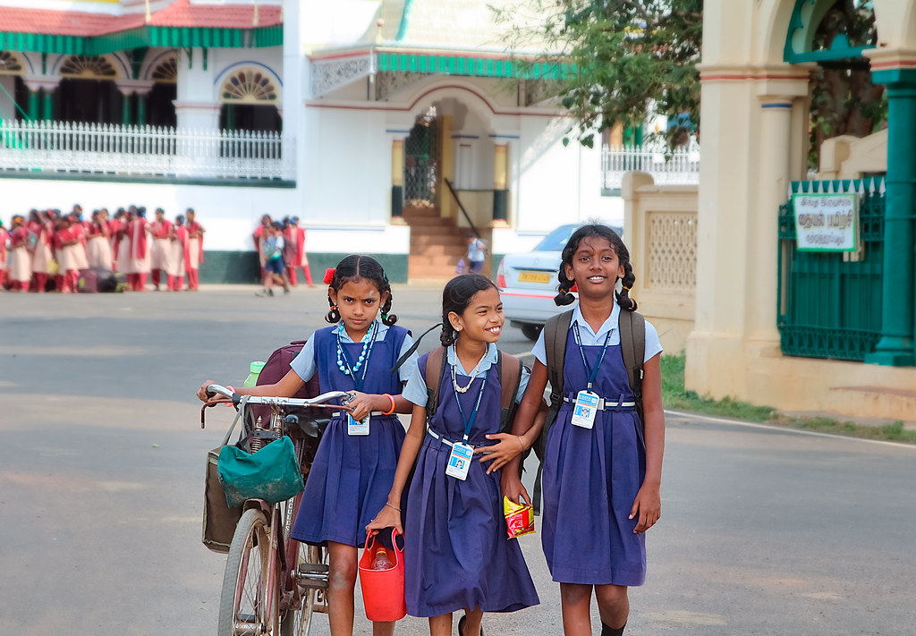
目标
Buổi này ôn từ vựng theo chủ đề
• Xưng hô, đại từ, hỏi đáp cơ bản
• Gia đình, người thân, vai trò xã hội
• Nơi chốn, phương hướng, quốc gia
• Thời gian, số đếm, tiền bạc, lượng từ
• Đồ vật, đồ ăn, con vật, giao thông
• Tính từ, động từ, phó từ thường dùng
• Ngữ pháp: liên từ, trợ từ, giới từ
• Thời tiết, sức khỏe, học tập, công việc
• Mỗi nhóm có câu ví dụ minh họa cách dùng

Slide 3

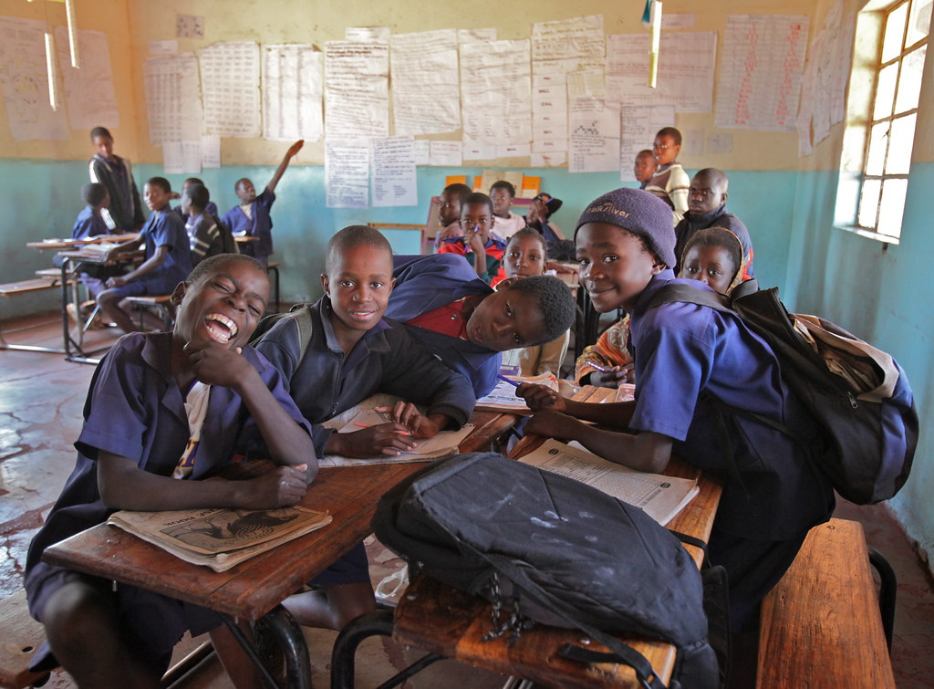
生词
Xưng hô & giao tiếp cơ bản
你好
nǐ hǎo
xin chào
• 你叫什么名字？
Nǐ jiào shénme míngzi?
Bạn tên là gì?
谢谢
xièxie
cảm ơn
不客气
bú kèqi
không có gì
再见
zàijiàn
tạm biệt
请问
qǐngwèn
xin hỏi
没关系
méi guānxi
không sao

Slide 4
生词
Xưng hô & giao tiếp cơ bản (tiếp)
没事儿
méishìr
không sao, không có gì
• 你叫什么名字？
Nǐ jiào shénme míngzi?
Bạn tên là gì?
好的
hǎode
được, ok
名字
míngzi
tên
对不起
duìbuqǐ
xin lỗi
喂
wèi
alô, này (khi gọi điện)

Slide 5
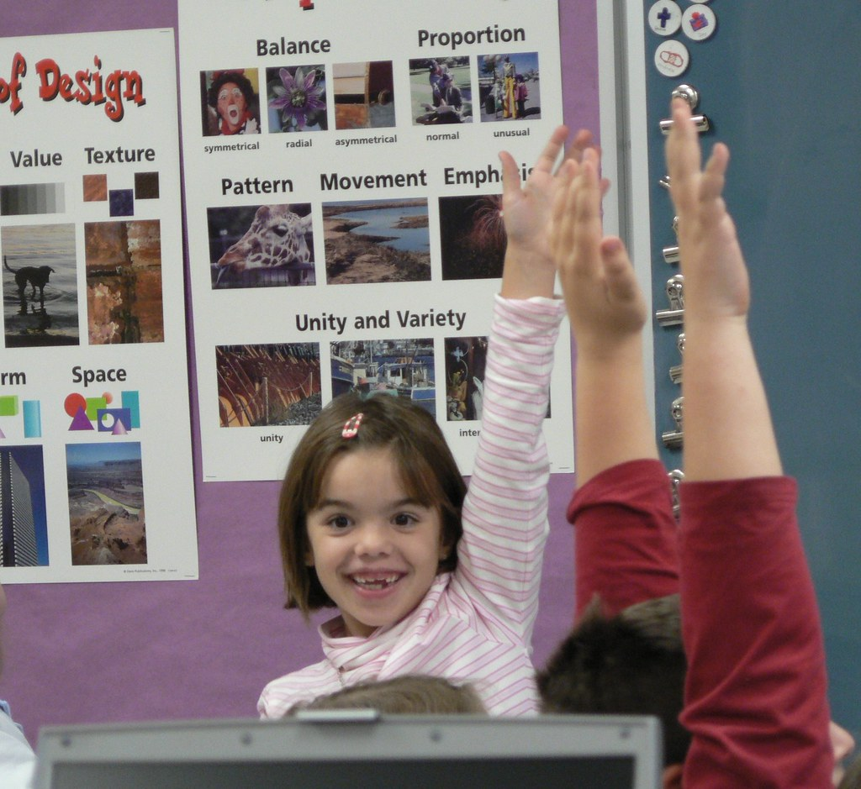
生词
Đại từ nhân xưng
我
wǒ
tôi
• 大家好，我是老师，你们好吗？
Dàjiā hǎo, wǒ shì lǎoshī, nǐmen hǎo ma?
Chào mọi người, tôi là giáo viên, các bạn khỏe không?
你
nǐ
bạn (số ít)
您
nín
ngài, bác (kính ngữ)
你们
nǐmen
các bạn (số nhiều)
大家
dàjiā
mọi người
她
tā
cô ấy, chị ấy
他
tā
anh ấy, nó (nam)
我们
wǒmen
chúng tôi, chúng mình

Slide 6
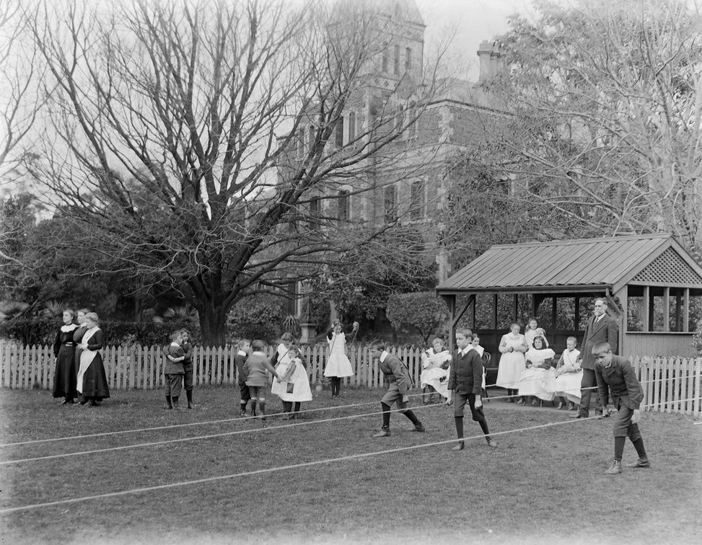
生词
Đại từ nhân xưng (số nhiều & phi người)
它
tā
nó
• 他们是我的朋友，她们也是。
Tāmen shì wǒ de péngyou, tāmen yě shì.
Họ (nam) là bạn của tôi, họ (nữ) cũng vậy.
他们
tāmen
họ (nam/chung)
她们
tāmen
họ (nữ)
它们
tāmen
chúng nó (vật)
们
men
hậu tố số nhiều

Slide 7

生词
Đại từ chỉ định
这
zhè
này
• 这个多少钱？那个呢？
Zhège duōshao qián? Nàge ne?
Cái này bao nhiêu tiền? Còn cái kia?
这个
zhège
cái này
那个
nàge
cái đó
这些
zhèxiē
những cái này
那些
nàxiē
những cái đó
这儿
zhèr
ở đây

Slide 8
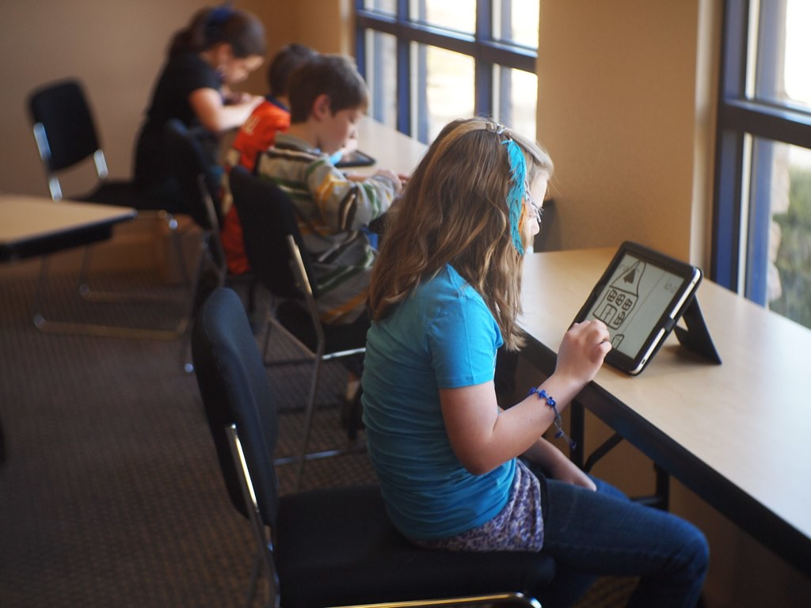
生词
Đại từ chỉ định (nơi chốn)
那儿
nàr
ở đó
• 我在这儿，你呢？
Wǒ zài zhèr, nǐ ne?
Tôi ở đây, còn bạn?
这里
zhèlǐ
ở đây
那里
nàlǐ
chỗ đó
这边
zhèbian
bên này
那边
nàbian
đằng kia
哪儿
nǎr
đâu, ở đâu

Slide 9

生词
Đại từ nghi vấn
谁
shéi
ai
• 这是谁？叫什么名字？
Zhè shì shéi? Jiào shénme míngzi?
Đây là ai vậy? Tên là gì?
什么
shénme
gì, cái gì
哪
nǎ
nào
哪个
nǎge
cái nào
哪些
nǎxiē
những cái nào

Slide 10
生词
Đại từ nghi vấn (tiếp)
哪里
nǎlǐ
chỗ nào, đâu
• 这是谁？叫什么名字？
Zhè shì shéi? Jiào shénme míngzi?
Đây là ai vậy? Tên là gì?
什么时候
shénme shíhou
khi nào
怎么
zěnme
thế nào, làm sao
怎么样
zěnmeyàng
thế nào, ra sao

Slide 11
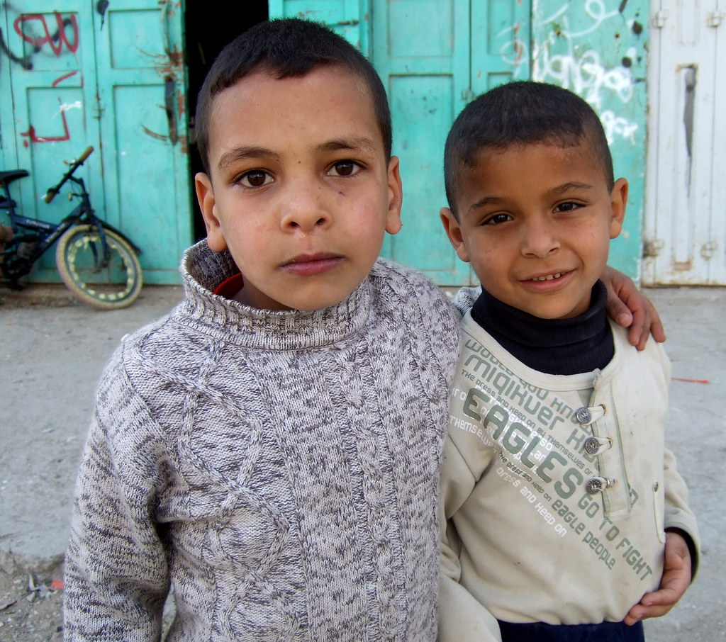
生词
Gia đình ruột thịt
爸爸
bàba
bố
• 你家有几口人？
Nǐ jiā yǒu jǐ kǒu rén?
Nhà bạn có mấy người?
妈妈
māma
mẹ
哥哥
gēge
anh trai
妹妹
mèimei
em gái
弟弟
dìdi
em trai
儿子
érzi
con trai

Slide 12
生词
Gia đình ruột thịt (tiếp)
女儿
nǚ'ér
con gái
• 你家有几口人？
Nǐ jiā yǒu jǐ kǒu rén?
Nhà bạn có mấy người?
家
jiā
nhà, gia đình
家人
jiārén
người nhà
姐姐
jiějie
chị gái
孩子
háizi
con cái

Slide 13

生词
Tình cảm & giới tính
女朋友
nǚpéngyou
bạn gái
• 我有一些好朋友，男的女的都有。
Wǒ yǒu yìxiē hǎo péngyou, nán de nǚ de dōu yǒu.
Tôi có một nhóm bạn thân, nam nữ đều có.
男朋友
nánpéngyou
bạn trai
多大
duō dà
bao nhiêu tuổi
女
nǚ
nữ
男
nán
nam

Slide 14
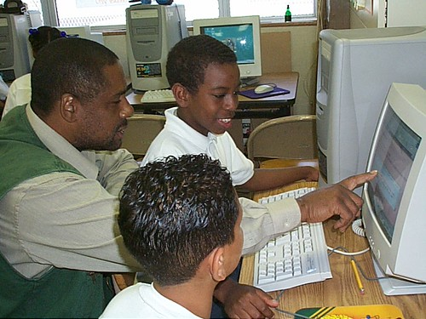
生词
Vai trò - học đường
学生
xuésheng
học sinh
• 我是中学生，我哥哥是大学生。
Wǒ shì zhōngxuéshēng, wǒ gēge shì dàxuéshēng.
Tôi là học sinh trung học, anh trai tôi là sinh viên đại học.
老师
lǎoshī
giáo viên
同学
tóngxué
bạn học
王老师
Wáng lǎoshī
(riêng) cô/thầy Vương
小学生
xiǎoxuéshēng
học sinh tiểu học
中学生
zhōngxuéshēng
học sinh trung học
大学生
dàxuéshēng
sinh viên đại học

Slide 15
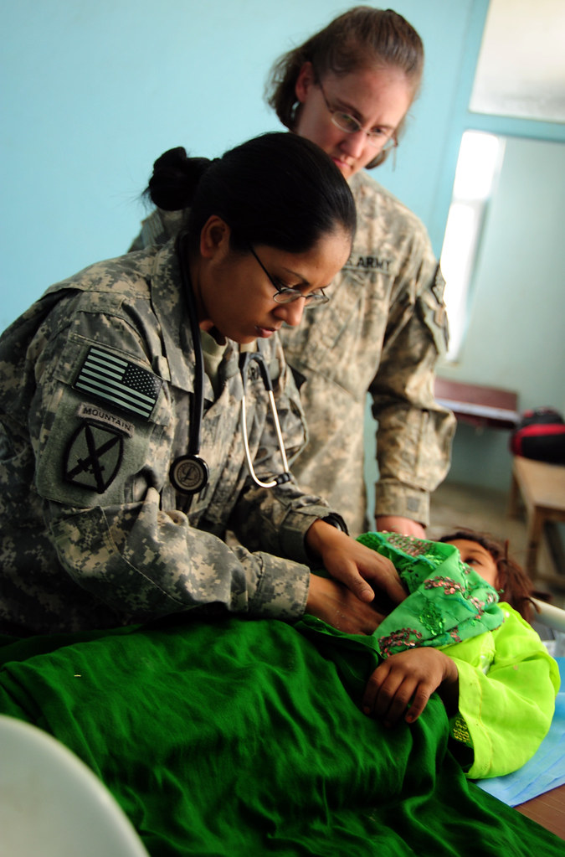
生词
Vai trò - dịch vụ & y tế
医生
yīshēng
bác sĩ
• 医生，小朋友生病了。
Yīshēng, xiǎopéngyou shēngbìng le.
Bác sĩ ơi, em bé bị ốm rồi.
服务员
fúwùyuán
nhân viên phục vụ
售货员
shòuhuòyuán
nhân viên bán hàng
女士
nǚshì
quý bà, cô
朋友
péngyou
bạn bè
小朋友
xiǎopéngyou
em nhỏ, bạn nhỏ
医
yī
y (ngành y)
病人
bìngrén
bệnh nhân

Slide 16
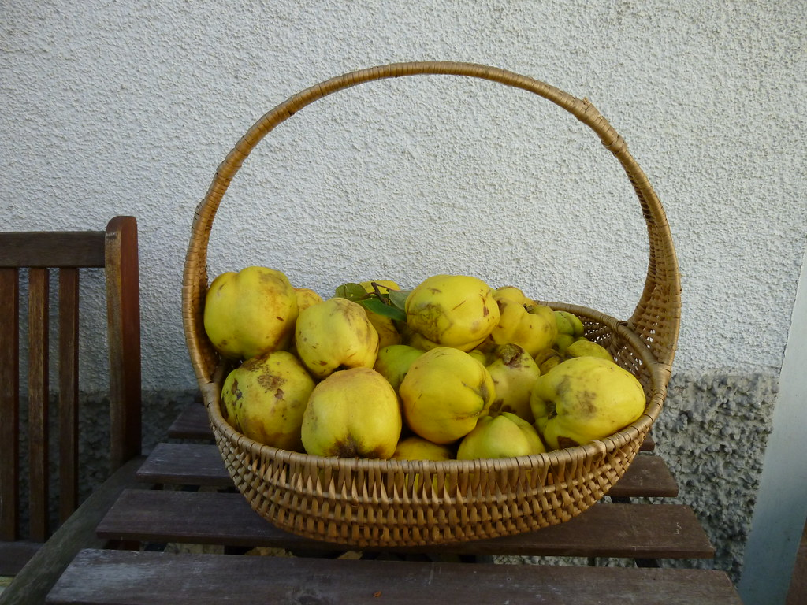
生词
Lượng từ
个
gè
cái (lượng từ vạn năng)
• 我要两个苹果，两斤水果。
Wǒ yào liǎng ge píngguǒ, liǎng jīn shuǐguǒ.
Tôi muốn hai quả táo, hai cân hoa quả.
口
kǒu
lượng từ đếm người trong nhà
只
zhī
lượng từ (con — cho động vật)
件
jiàn
lượng từ (bộ/chiếc quần áo)
杯
bēi
cốc (lượng từ)
斤
jīn
cân (~500g)
些
xiē
một số, vài
一半
yíbàn
một nửa

Slide 17
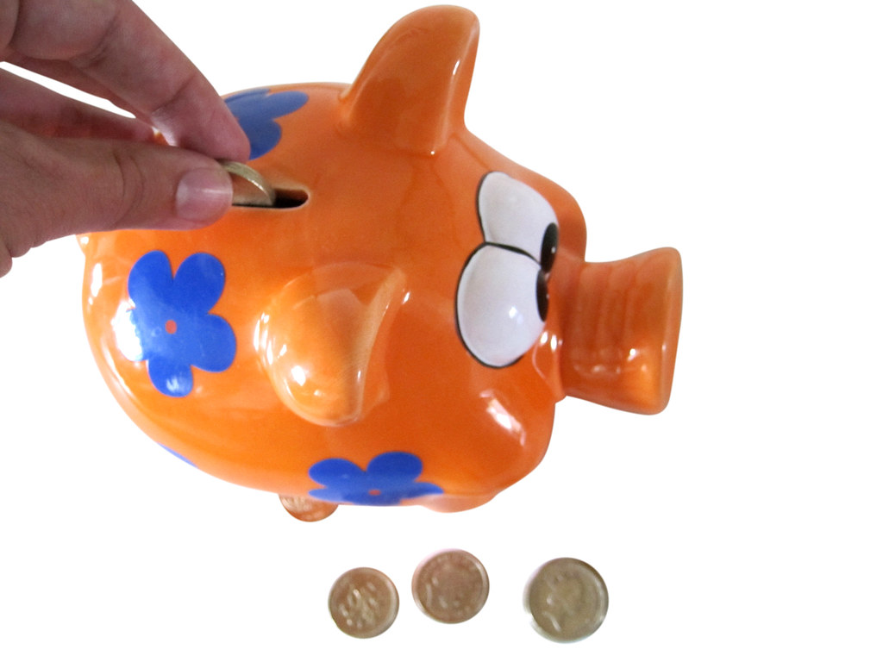
生词
Số & tiền
块
kuài
đồng (đơn vị tiền)
• 这件衣服多少钱？两块钱。
Zhè jiàn yīfu duōshao qián? Liǎng kuài qián.
Cái áo này bao nhiêu tiền? Hai đồng.
元
yuán
đồng (nguyên)
半
bàn
nửa
多少
duōshao
bao nhiêu
几
jǐ
mấy

Slide 18
生词
Số & tiền (tiếp)
两
liǎng
hai (trước lượng từ)
• 这件衣服多少钱？两块钱。
Zhè jiàn yīfu duōshao qián? Liǎng kuài qián.
Cái áo này bao nhiêu tiền? Hai đồng.
钱
qián
tiền
第
dì
thứ (số thứ tự)
号
hào
số
岁
suì
tuổi

Slide 19
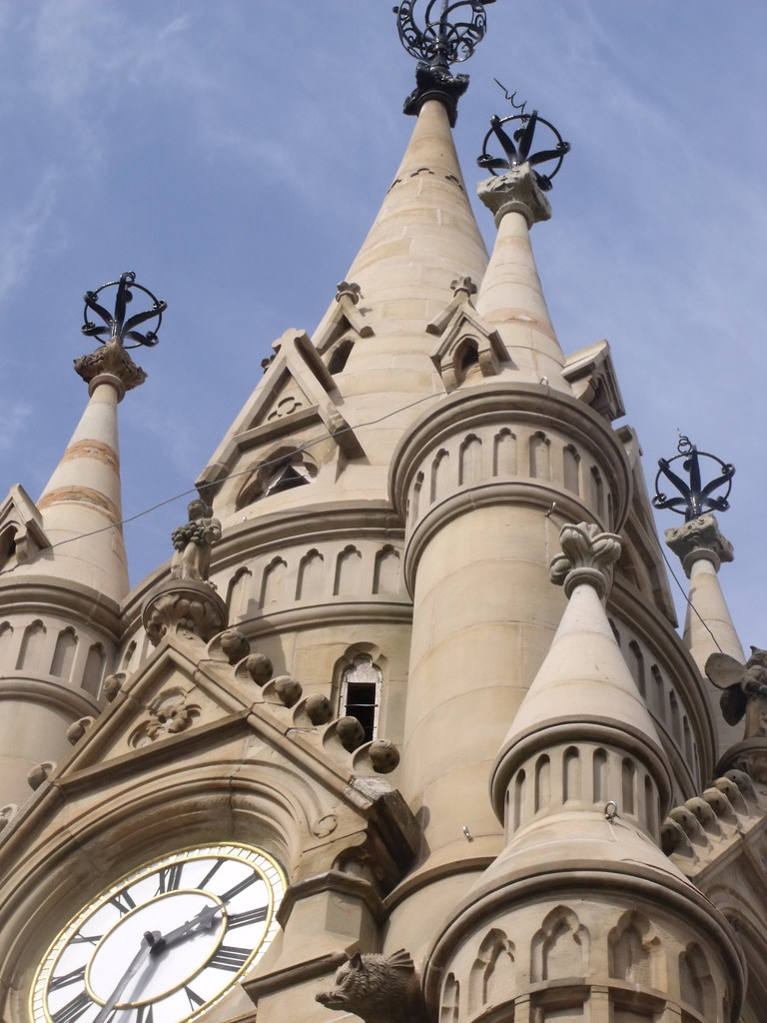
生词
Giờ giấc trong ngày
现在
xiànzài
bây giờ
• 现在几点？
Xiànzài jǐ diǎn?
Bây giờ mấy giờ?
点
diǎn
giờ (thời điểm)
分
fēn
phút
分钟
fēnzhōng
phút (khoảng thời gian)
早上
zǎoshang
buổi sáng sớm
晚上
wǎnshang
buổi tối
中午
zhōngwǔ
buổi trưa

Slide 20
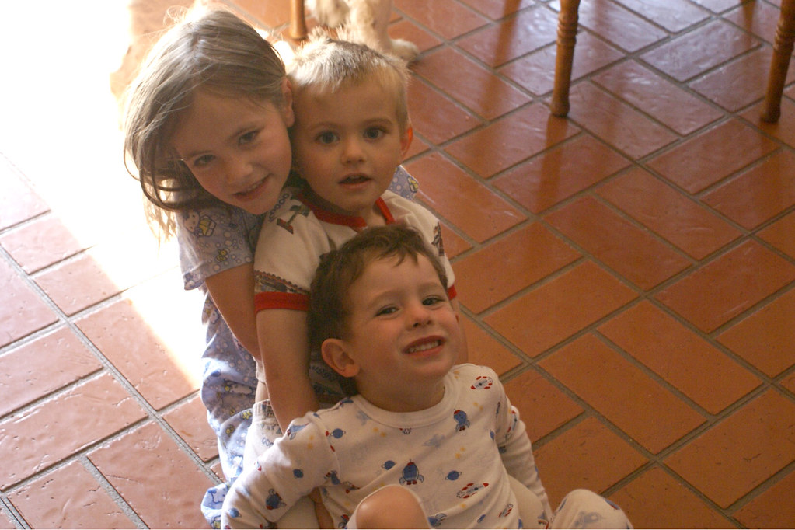
生词
Giờ giấc trong ngày (buổi & sớm/muộn)
上午
shàngwǔ
buổi sáng
• 白天我上课，我很早起床。
Báitiān wǒ shàngkè, wǒ hěn zǎo qǐchuáng.
Ban ngày tôi đi học, tôi dậy rất sớm.
下午
xiàwǔ
buổi chiều
白天
báitiān
ban ngày
晚
wǎn
muộn
早
zǎo
sớm

Slide 21
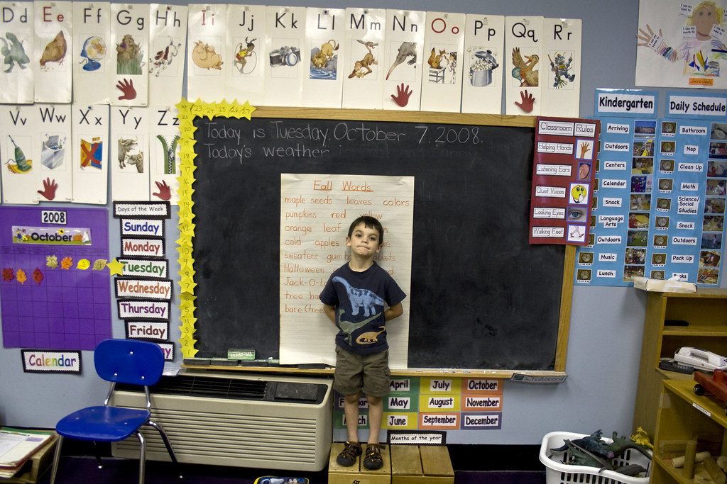
生词
Mốc thời gian & trạng từ
几号
jǐ hào
ngày mấy
• 现在几号？星期几？
Xiànzài jǐ hào? Xīngqī jǐ?
Hôm nay ngày mấy? Thứ mấy?
星期几
xīngqī jǐ
thứ mấy
明年
míngnián
năm sau
去年
qùnián
năm ngoái
小时
xiǎoshí
giờ (thời lượng)
时间
shíjiān
thời gian
正在
zhèngzài
đang

Slide 22
生词
Mốc thời gian & trạng từ (tiếp)
再
zài
rồi, sau đó mới
• 现在几号？星期几？
Xiànzài jǐ hào? Xīngqī jǐ?
Hôm nay ngày mấy? Thứ mấy?
今年
jīnnián
năm nay
明天
míngtiān
ngày mai
后
hòu
sau, sau đó
时候
shíhou
(khoảng) thời gian, lúc
昨天
zuótiān
hôm qua
年
nián
năm

Slide 23
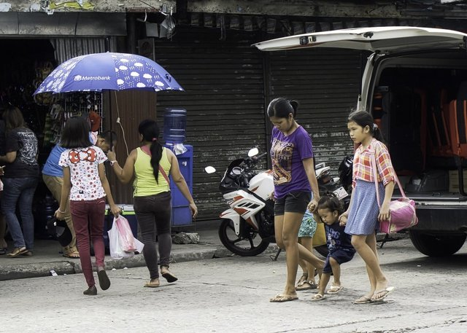
生词
Nơi chốn
超市
chāoshì
siêu thị
• 医院在哪里？
Yīyuàn zài nǎlǐ?
Bệnh viện ở đâu?
商店
shāngdiàn
cửa hàng
医院
yīyuàn
bệnh viện
电影院
diànyǐngyuàn
rạp chiếu phim
店
diàn
cửa hàng
房间
fángjiān
phòng

Slide 24
生词
Nơi chốn (tiếp)
机场
jīchǎng
sân bay
• 医院在哪里？
Yīyuàn zài nǎlǐ?
Bệnh viện ở đâu?
大兴机场
Dàxīng Jīchǎng
(riêng) Sân bay Đại Hưng
西安饭店
Xī'ān Fàndiàn
(riêng) Nhà hàng Tây An
学校
xuéxiào
trường học
书店
shūdiàn
hiệu sách
饭店
fàndiàn
nhà hàng

Slide 25

生词
Quốc gia & ngôn ngữ
中国
Zhōngguó
(riêng) Trung Quốc
• 你是哪国人？
Nǐ shì nǎ guó rén?
Bạn là người nước nào?
法国
Fǎguó
(riêng) Pháp
泰国
Tàiguó
(riêng) Thái Lan
中文
Zhōngwén
(riêng) tiếng Trung
汉语
Hànyǔ
(riêng) tiếng Trung (tiếng nói)
汉字
Hànzì
(riêng) chữ Hán

Slide 26
生词
Quốc gia & ngôn ngữ (tiếp)
西安
Xī'ān
(riêng) Tây An
• 你是哪国人？
Nǐ shì nǎ guó rén?
Bạn là người nước nào?
北京
Běijīng
(riêng) Bắc Kinh
人
rén
người
国
guó
nước, quốc gia
字
zì
chữ

Slide 27
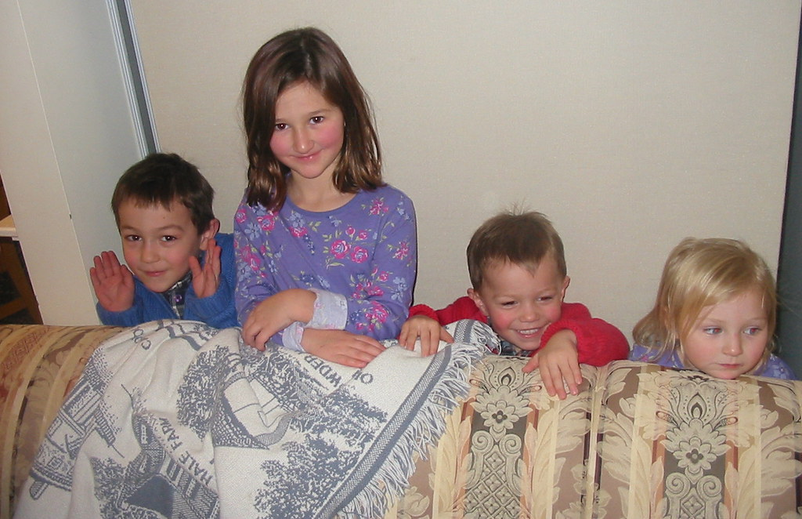
生词
Phương hướng
前
qián
trước
• 妹妹坐在前边，弟弟坐在后边。
Mèimei zuò zài qiánbian, dìdi zuò zài hòubian.
Em gái ngồi phía trước, em trai ngồi phía sau.
下
xià
dưới
外
wài
ngoài
前边
qiánbian
phía trước
外边
wàibian
bên ngoài
后边
hòubian
phía sau
边
bian
hậu tố chỉ phía/bên
里
lǐ
trong, bên trong

Slide 28
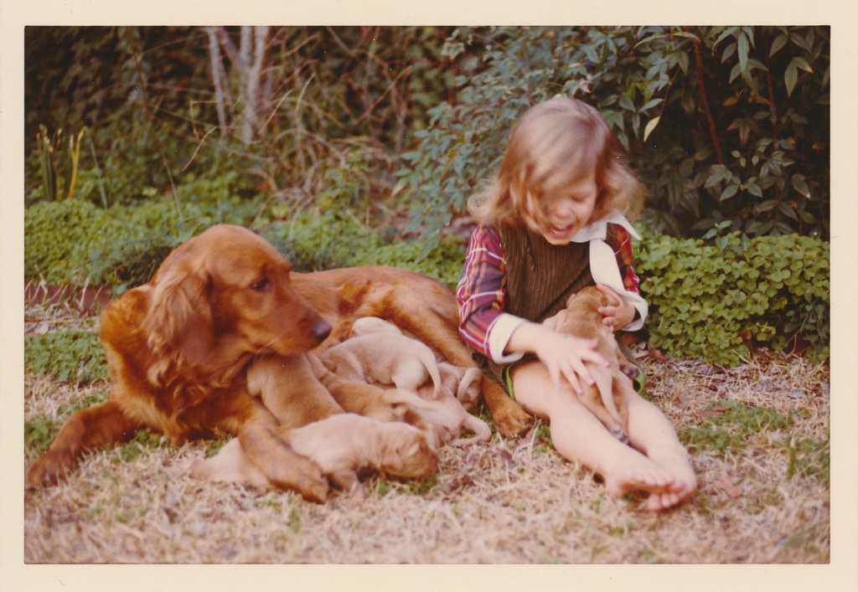
生词
Đồ vật & con vật
桌子
zhuōzi
cái bàn
• 你家有几只狗，几只猫？
Nǐ jiā yǒu jǐ zhī gǒu, jǐ zhī māo?
Nhà bạn có mấy con chó, mấy con mèo?
杯子
bēizi
cái cốc/ly
衣服
yīfu
quần áo
电脑
diànnǎo
máy tính
电视
diànshì
tivi
手机号
shǒujīhào
số điện thoại di động

Slide 29
生词
Đồ vật & con vật (tiếp)
猫
māo
mèo
• 你家有几只狗，几只猫？
Nǐ jiā yǒu jǐ zhī gǒu, jǐ zhī māo?
Nhà bạn có mấy con chó, mấy con mèo?
狗
gǒu
chó
东西
dōngxi
đồ, thứ
电话
diànhuà
điện thoại, cuộc gọi
手机
shǒujī
điện thoại di động
电影
diànyǐng
phim

Slide 30
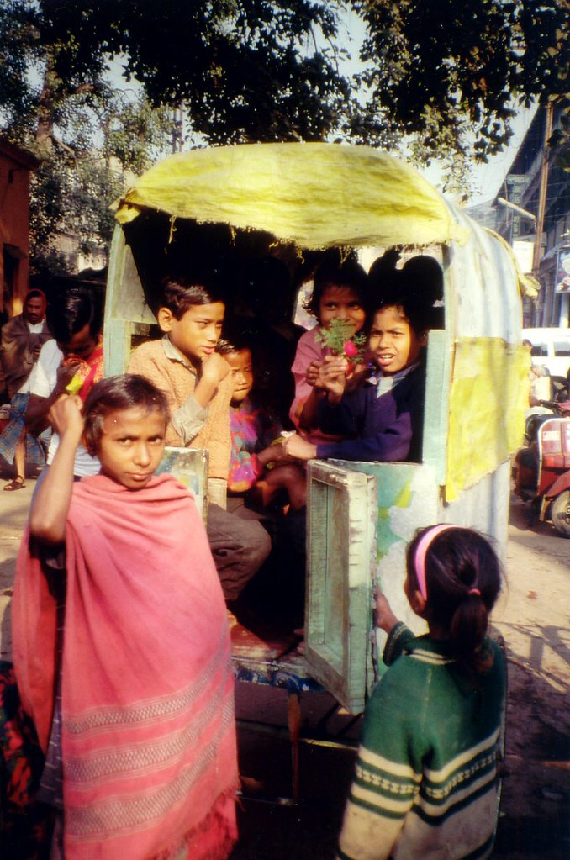
生词
Giao thông & di chuyển
车
chē
xe
• 我不会开车，坐车上学。
Wǒ bú huì kāichē, zuò chē shàngxué.
Tôi không biết lái xe, đi xe đến trường.
开车
kāichē
lái xe
出租车
chūzūchē
taxi
火车
huǒchē
tàu hỏa
飞机
fēijī
máy bay

Slide 31
生词
Giao thông & di chuyển (tiếp)
坐
zuò
ngồi, đi (bằng xe)
• 我不会开车，坐车上学。
Wǒ bú huì kāichē, zuò chē shàngxué.
Tôi không biết lái xe, đi xe đến trường.
住
zhù
ở, sống
到
dào
đến, tới
去
qù
đi
开
kāi
chạy, khởi hành (xe)

Slide 32
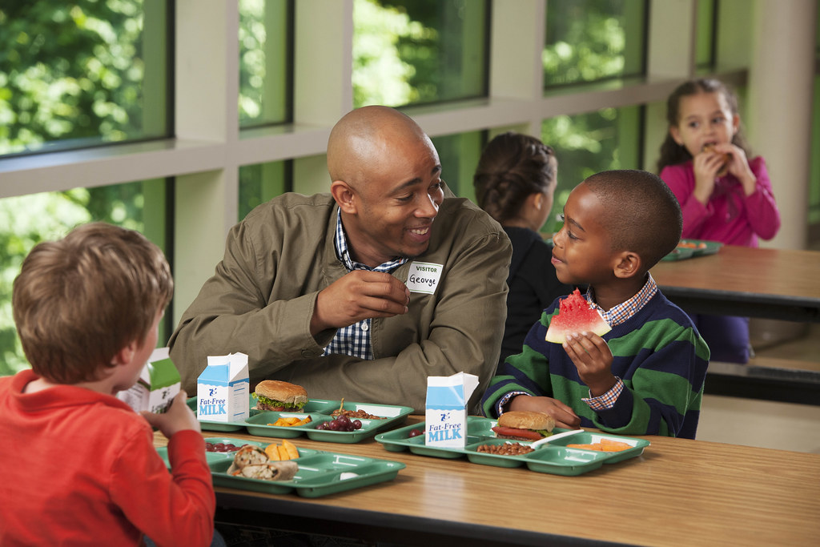
生词
Đồ ăn
米饭
mǐfàn
cơm (gạo)
• 午饭你想吃什么？
Wǔfàn nǐ xiǎng chī shénme?
Bữa trưa bạn muốn ăn gì?
饭
fàn
cơm, bữa ăn
菜
cài
món ăn
面包
miànbāo
bánh mì
鸡蛋
jīdàn
trứng gà

Slide 33
生词
Đồ ăn (tiếp)
包子
bāozi
bánh bao
• 午饭你想吃什么？
Wǔfàn nǐ xiǎng chī shénme?
Bữa trưa bạn muốn ăn gì?
晚饭
wǎnfàn
cơm tối
午饭
wǔfàn
cơm trưa
早饭
zǎofàn
bữa sáng

Slide 34
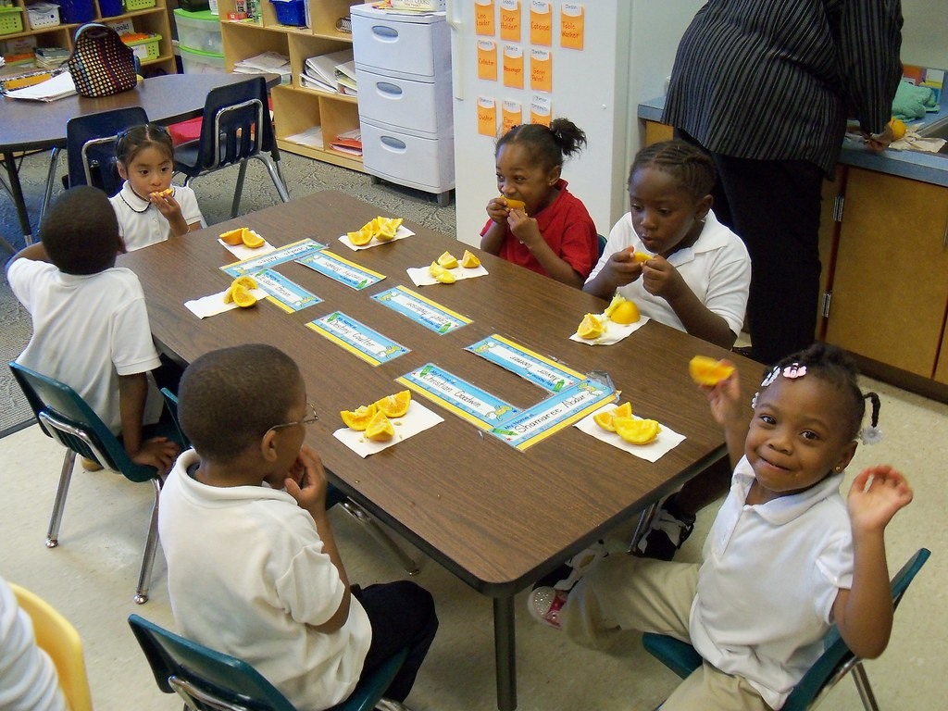
生词
Trái cây & đồ uống
水果
shuǐguǒ
hoa quả
• 我想喝茶，也想吃水果。
Wǒ xiǎng hē chá, yě xiǎng chī shuǐguǒ.
Tôi muốn uống trà, cũng muốn ăn hoa quả.
苹果
píngguǒ
táo
牛奶
niúnǎi
sữa bò
茶
chá
trà
水
shuǐ
nước

Slide 35
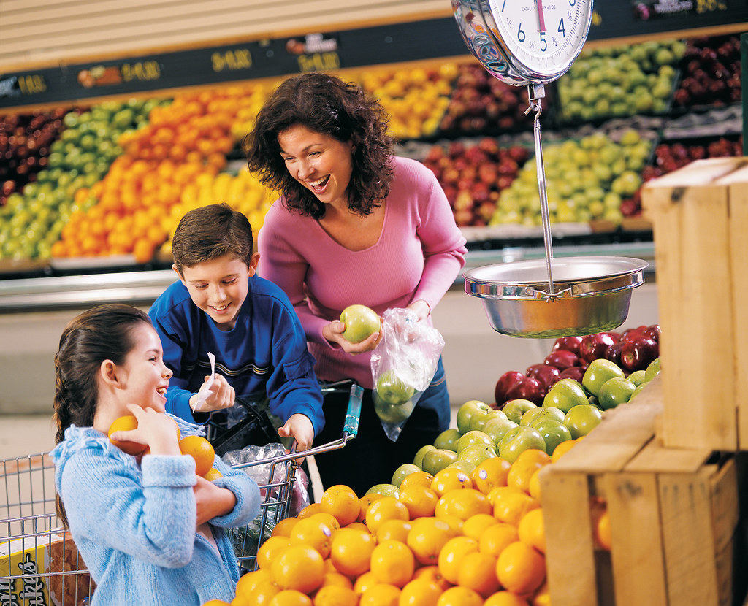
生词
Động từ ăn uống & mua sắm
吃
chī
ăn
• 你想买什么？
Nǐ xiǎng mǎi shénme?
Bạn muốn mua gì?
喝
hē
uống
买
mǎi
mua
卖
mài
bán
穿
chuān
mặc
做
zuò
làm

Slide 36
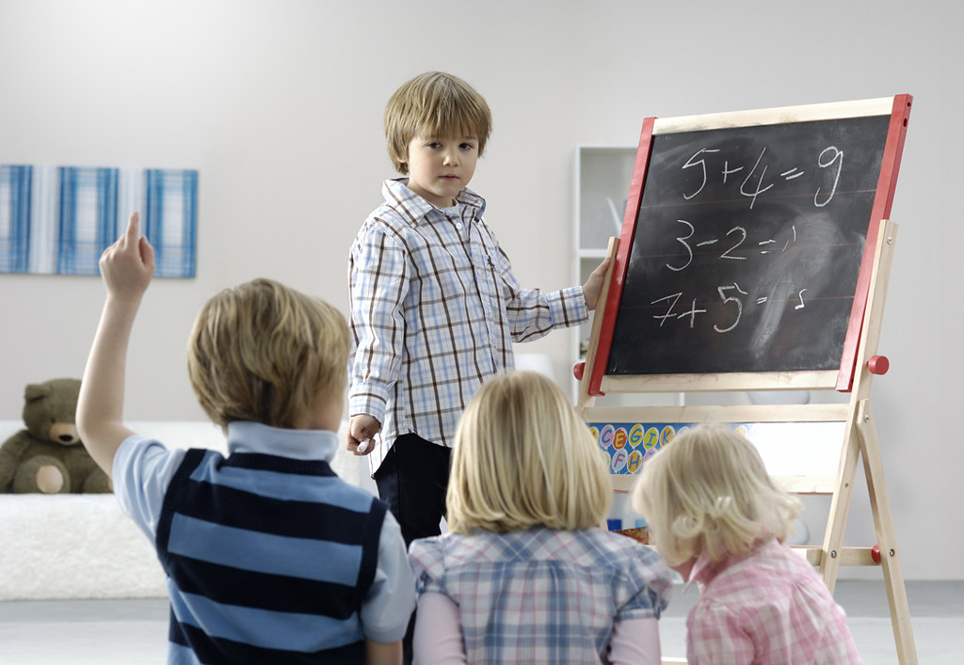
生词
Phó từ mức độ
一些
yìxiē
một số, vài
• 这个，我要看一下。
Zhège, wǒ yào kàn yíxià.
Cái này, để tôi xem một chút.
一下
yíxià
một chút, thử xem
一点儿
yìdiǎnr
một chút
有点儿
yǒudiǎnr
hơi, có chút
非常
fēicháng
rất, vô cùng
真
zhēn
thật là
很
hěn
rất
太
tài
quá, lắm

Slide 37

生词
Tính từ kích thước & giá cả
大
dà
to, lớn
• 这个大，那个小，哪个便宜？
Zhège dà, nàge xiǎo, nǎge piányi?
Cái này to, cái kia nhỏ, cái nào rẻ?
小
xiǎo
nhỏ
多
duō
nhiều
少
shǎo
ít
便宜
piányi
rẻ
新
xīn
mới
贵
guì
đắt

Slide 38
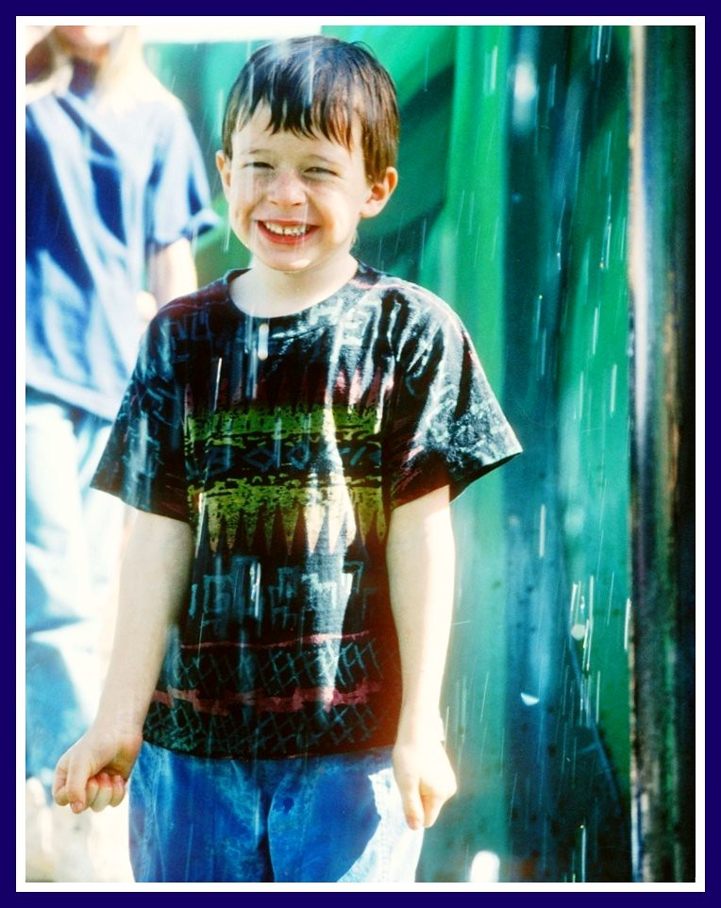
生词
Tính từ mô tả tích cực
好看
hǎokàn
đẹp, dễ nhìn
• 这里很好玩儿，也很漂亮。
Zhèlǐ hěn hǎowánr, yě hěn piàoliang.
Ở đây rất vui, cũng rất đẹp.
漂亮
piàoliang
đẹp
好吃
hǎochī
ngon
好听
hǎotīng
hay (nghe)
好玩儿
hǎowánr
vui, thú vị

Slide 39

生词
Cảm xúc
好
hǎo
tốt, khỏe, ổn
• 你觉得怎么样？
Nǐ juéde zěnmeyàng?
Bạn thấy thế nào?
高兴
gāoxìng
vui, mừng
喜欢
xǐhuan
thích
爱
ài
yêu, thích
觉得
juéde
cảm thấy
认识
rènshi
quen biết
忙
máng
bận

Slide 40

生词
Động từ hành động (nghe/nói/đọc/viết)
看
kàn
xem, nhìn
• 老师说，请你们读这个。
Lǎoshī shuō, qǐng nǐmen dú zhège.
Giáo viên nói: mời các em đọc cái này.
听
tīng
nghe
写
xiě
viết
读
dú
học, theo học
说
shuō
nói

Slide 41
生词
Động từ hành động (nghe/nói/đọc/viết) (tiếp)
问
wèn
hỏi
• 老师说，请你们读这个。
Lǎoshī shuō, qǐng nǐmen dú zhège.
Giáo viên nói: mời các em đọc cái này.
对
duì
đối với, hướng về
知道
zhīdào
biết
叫
jiào
tên là, gọi là

Slide 42
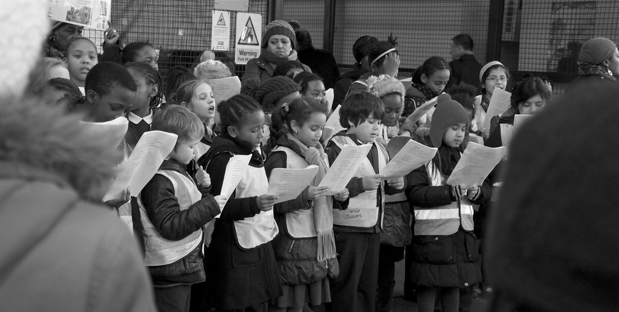
生词
Động từ hành động khác
唱
chàng
hát
• 弟弟在学唱歌，没听见我打电话。
Dìdi zài xué chàng gē, méi tīngjiàn wǒ dǎ diànhuà.
Em trai đang học hát, không nghe thấy tôi gọi điện.
歌
gē
bài hát
听见
tīngjiàn
nghe thấy
看见
kànjiàn
nhìn thấy
玩儿
wánr
chơi
打电话
dǎ diànhuà
gọi điện thoại
回
huí
về, trở về

Slide 43
生词
Động từ hành động khác (tiếp)
见
jiàn
gặp
• 弟弟在学唱歌，没听见我打电话。
Dìdi zài xué chàng gē, méi tīngjiàn wǒ dǎ diànhuà.
Em trai đang học hát, không nghe thấy tôi gọi điện.
找
zhǎo
tìm
说话
shuōhuà
nói chuyện
接
jiē
đón, gặp
请
qǐng
mời, xin mời
给
gěi
cho, đưa

Slide 44
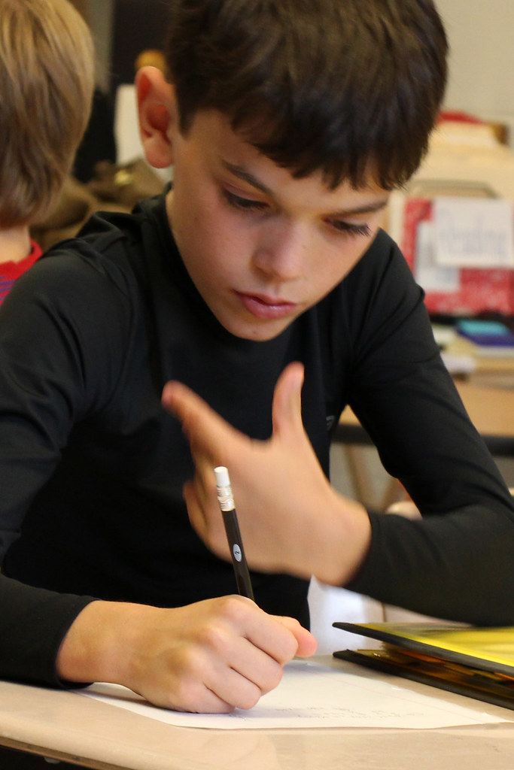
生词
Trợ động từ & phủ định
想
xiǎng
muốn, định
• 我不会写这个，你能看一下吗？
Wǒ bú huì xiě zhège, nǐ néng kàn yíxià ma?
Tôi không biết viết cái này, bạn xem giúp được không?
会
huì
biết (do học mà có)
能
néng
có thể (năng lực/điều kiện)
可以
kěyǐ
có thể, được phép
要
yào
muốn, định
没有
méiyǒu
không có

Slide 45
生词
Trợ động từ & phủ định (tiếp)
没
méi
chưa
• 我不会写这个，你能看一下吗？
Wǒ bú huì xiě zhège, nǐ néng kàn yíxià ma?
Tôi không biết viết cái này, bạn xem giúp được không?
不要
búyào
đừng, không được
有
yǒu
có
有些
yǒuxiē
có một số (người/vật)
有的
yǒude
có người, có cái

Slide 46
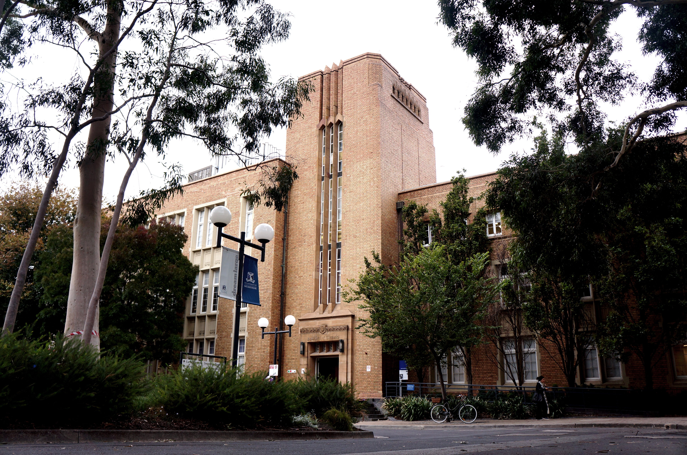
生词
Học tập & trường lớp
上
shàng
bắt đầu (đi học/lên lớp)
• 你几点上课？几点下课？
Nǐ jǐ diǎn shàngkè? Jǐ diǎn xiàkè?
Bạn mấy giờ vào học? Mấy giờ tan học?
上课
shàngkè
lên lớp, học
下课
xiàkè
tan học
上学
shàngxué
đi học
读书
dúshū
đọc sách, đi học

Slide 47
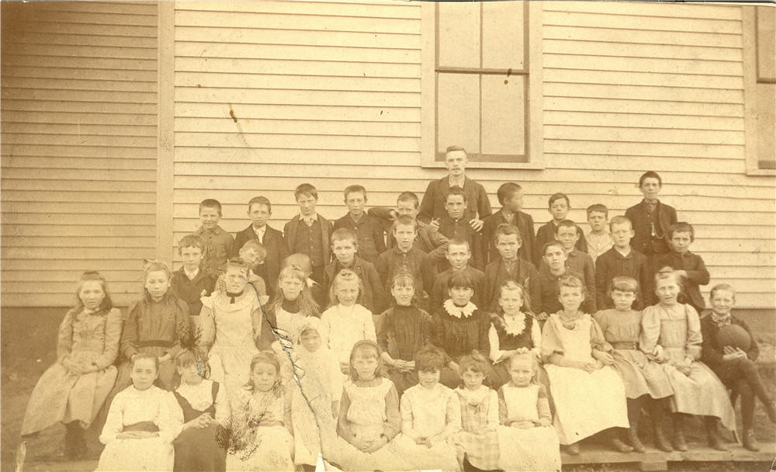
生词
Học tập (bậc học)
学
xué
học
• 这个课，小学生、中学生、大学生都可以上。
Zhège kè, xiǎoxuéshēng, zhōngxuéshēng, dàxuéshēng dōu kěyǐ shàng.
Khóa học này, học sinh tiểu học, trung học, sinh viên đại học đều có thể học.
课
kè
tiết học
中学
zhōngxué
trung học
小学
xiǎoxué
tiểu học
大学
dàxué
đại học

Slide 48
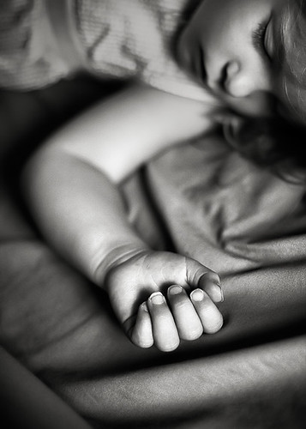
生词
Công việc & nghỉ ngơi
工作
gōngzuò
công việc, làm việc
• 你几点起床？几点休息？
Nǐ jǐ diǎn qǐchuáng? Jǐ diǎn xiūxi?
Bạn mấy giờ ngủ dậy? Mấy giờ nghỉ?
下班
xiàbān
tan làm
休息
xiūxi
nghỉ ngơi
起床
qǐchuáng
ngủ dậy
睡
shuì
ngủ

Slide 49
生词
Công việc & nghỉ ngơi (tiếp)
上班
shàngbān
đi làm
• 你几点起床？几点休息？
Nǐ jǐ diǎn qǐchuáng? Jǐ diǎn xiūxi?
Bạn mấy giờ ngủ dậy? Mấy giờ nghỉ?
先生
xiānsheng
quý ông, anh
事
shì
việc, chuyện
问题
wèntí
câu hỏi, vấn đề

Slide 50
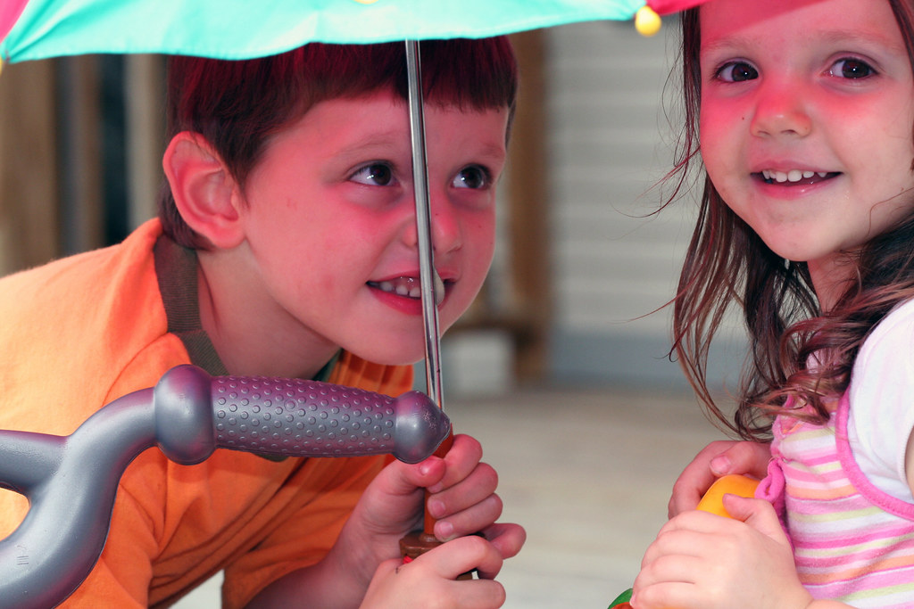
生词
Thời tiết
天气
tiānqì
thời tiết
• 这里天气太热了，真想下雨。
Zhèlǐ tiānqì tài rè le, zhēn xiǎng xiàyǔ.
Ở đây thời tiết nóng quá, thật muốn trời mưa.
天
tiān
trời; ngày
下雨
xiàyǔ
mưa (động từ)
雨
yǔ
mưa (danh từ)
冷
lěng
lạnh
热
rè
nóng

Slide 51
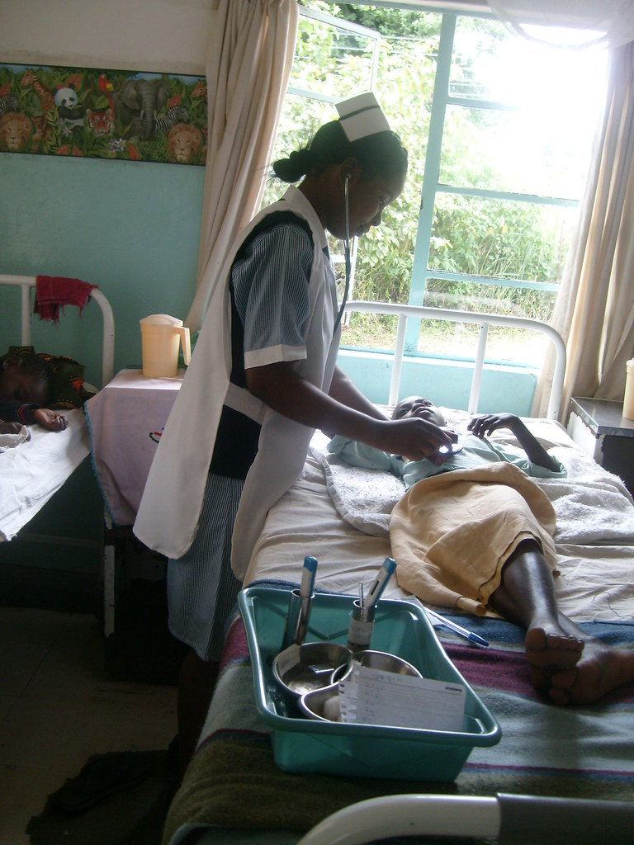
生词
Sức khỏe
生病
shēngbìng
bị bệnh
• 小朋友生病了，要看病吃药。
Xiǎopéngyou shēngbìng le, yào kànbìng chī yào.
Em nhỏ bị ốm rồi, cần đi khám và uống thuốc.
看病
kànbìng
khám bệnh
病
bìng
bệnh, ốm
药
yào
thuốc

Slide 52

生词
Liên từ nhẹ
和
hé
và
• 我和小明都喜欢读书，你呢？
Wǒ hé Xiǎo Míng dōu xǐhuan dúshū, nǐ ne?
Tôi và Tiểu Minh đều thích đọc sách, còn bạn?
也
yě
cũng
都
dōu
đều
呢
ne
trợ từ hỏi rút gọn
吧
ba
trợ từ đề nghị/thương lượng
还
hái
vẫn, còn

Slide 53
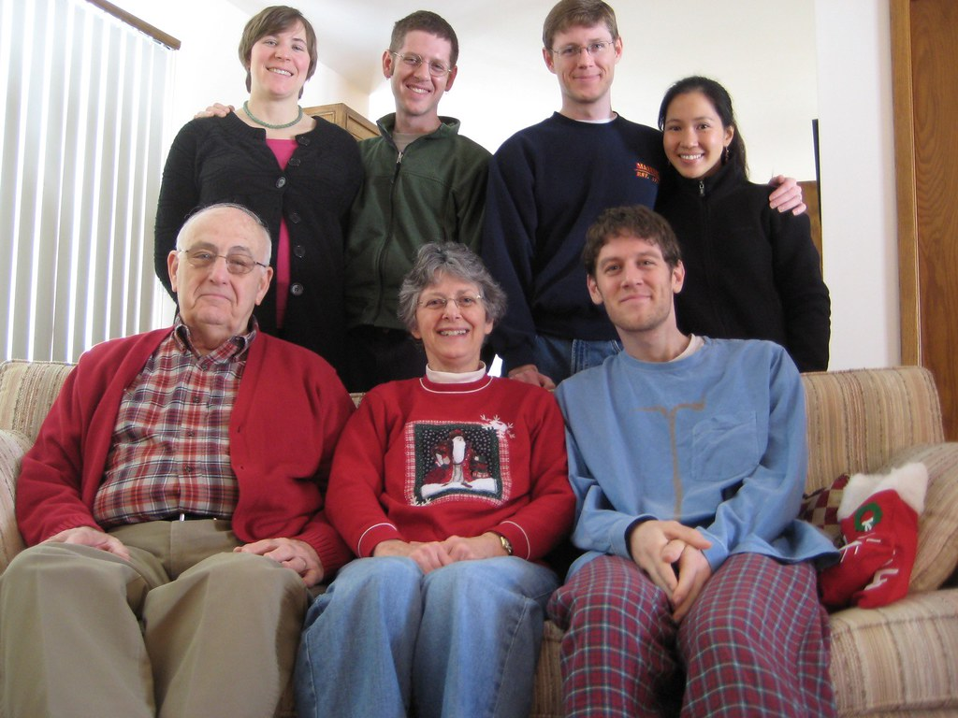
生词
Trợ từ & giới từ ngữ pháp lõi
的
de
trợ từ sở hữu/định ngữ
• 这是我家，现在大家都在房间。
Zhè shì wǒ jiā, xiànzài dàjiā dōu zài fángjiān.
Đây là nhà tôi, hiện tại mọi người đều đang ở trong phòng.
那
nà
vậy thì, thế thì (liên từ)
了
le
trợ từ chỉ sự thay đổi
是
shì
là
在
zài
ở, tại
不
bù
không, chẳng (phó từ phủ định)
吗
ma
…không? (trợ từ nghi vấn)

Slide 54
复习完成
Đã ôn xong từ vựng theo chủ đề (phần 2/2) → sẵn sàng thi HSK1

